Slide 1
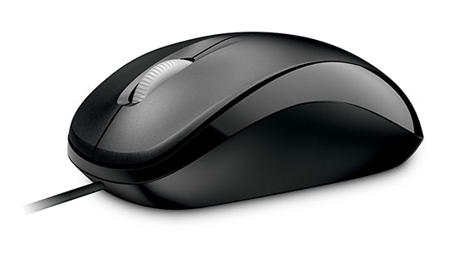
স্বাগতম
Notes:
পাঠ সংশ্লিষ্ট বিধায় মাউস এর ছবি দেওয়া হয়েছে কারন মাউসটির পাঠের সাথে মিল রয়েছে।

Slide 2
শিক্ষক পরিচিতি
শিক্ষক পরিচিতি
মো. আব্দুর রহিম
সহকারী শিক্ষক (আই.সি.টি)
হাজী ওয়াজেদ আলী মাধ্যমিক বিদ্যালয়
ভেড়ামারা, কুষ্টিয়া
Email: rahimhwass@yahoo.com
Mobile: 01724843986
পাঠ পরিচিতি
শ্রেণি: ৬ষ্ঠ
বিষয়: তথ্য ও যোগাযোগ প্রযুক্তি
অধ্যায় : ২য়
পাঠ: ৩
সময়: ৫০ মিনিট

Slide 3
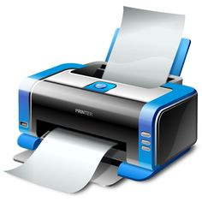
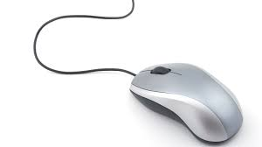
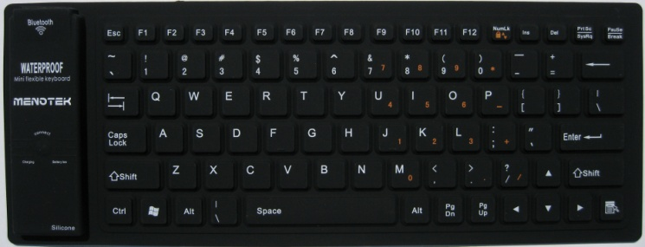
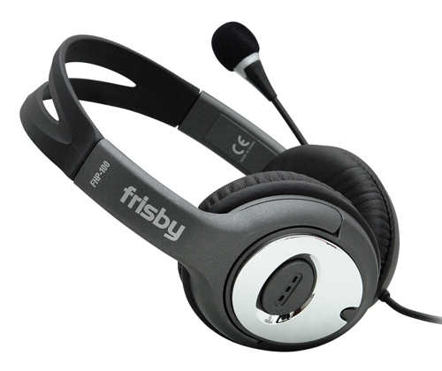
চিহ্নিত ডিভাইস ছবিগুলো দিয়ে কী করা হয়?
চিহ্নিত ছবিগুলো কোন ধরনের ডিভাইস?
“ইনপুট ডিভাইস”
Notes:
শিক্ষক, শিক্ষার্থীদের নিকট থেকে পাঠ শিরোনাম বের করার লক্ষ্যে প্রশ্ন করবেন যেমন- ১। ছবিগুলোতে কী কী দেখতে পাচ্ছ? ২।চিহ্নিত ছবিগুলো কোন ধরনের ডিভাইস? সম্ভাব্য উত্তর: মাউস, কীবোর্ড, ডিজিটাল ক্যামেরা।

Slide 4
শিখনফল
এই পাঠ শেষে শিক্ষার্থীরা …
১। ইনপুট ডিভাইস কী তা বলতে পারবে;
২। ইনপুট ডিভাইসগুলোর চিহ্নিত করতে পারবে;
৩। ইনপুট ডিভাইসগুলোর কাজ ব্যাখ্যা করতে পারবে।
Notes:
এই স্লাইডটি শিক্ষকের জন্য, শিক্ষক ইচ্ছা করলে হাইড করে রাখতে পারেন অথবা দেখানো যেতে পারে।

Slide 5
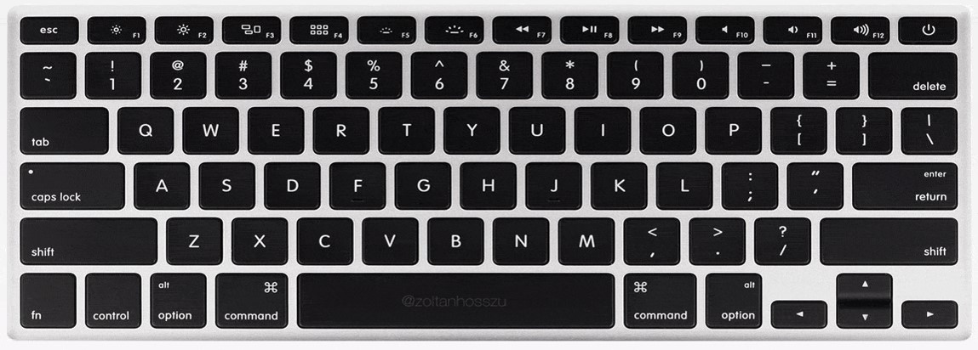
ছবিটিতে কী দেখছে?
কীবোর্ড টাইপ ও কমান্ডের কাজ ব্যবহৃত হয়।
Notes:
কীবোর্ড একটা ইনপুট যন্ত্র ক্যাপসলক এ ক্লিক করে প্রিতিটি লেটার এ আঙ্গুল দ্বারা ক্লিক করলে বড় হাতের লেখা আসবে।

Slide 6
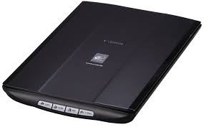
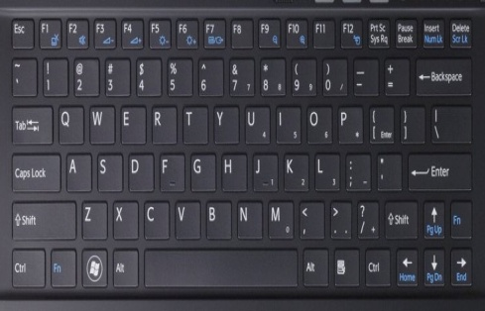
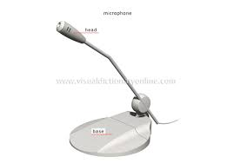
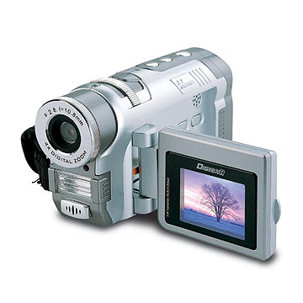
একক কাজ
নিচের ইনপুট ডিভাইসগুলোর নাম লেখ।
Notes:
ইনপুট ডিভাইস গুলোর নাম পরবর্তী স্লাইডে দেওয়া আছে।

Slide 7
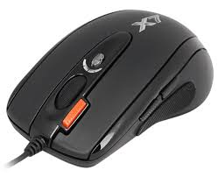
ছবি আঁকতে আমরা কী ব্যবহার করছি?
Notes:
শিক্ষার্থীদের কাছে জানতে চাওয়া যেতে পারে- ছবি আঁকতে আমরা কী ব্যবহার করছি? সম্ভাব্য উত্তর: মাউস নিয়ে শিক্ষক আলোচনা করতে পারেন।

Slide 8
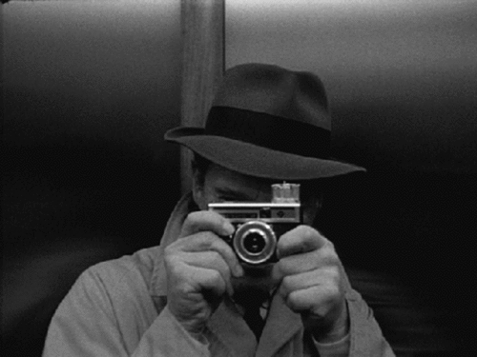
এখানে কি করা হচ্ছে?
ডিজিটাল ক্যামেরা দিয়ে ছবি তোলা হচ্ছে।
Notes:
শিক্ষার্থীদের কাছে জানতে চাওয়া যেতে পারে- ছবি তুলতে আমরা কী ব্যবহার করছি? সম্ভাব্য উত্তর:ডিজিটাল ক্যামেরা , এ নিয়ে শিক্ষক আলোচনা করতে পারেন।

Slide 9
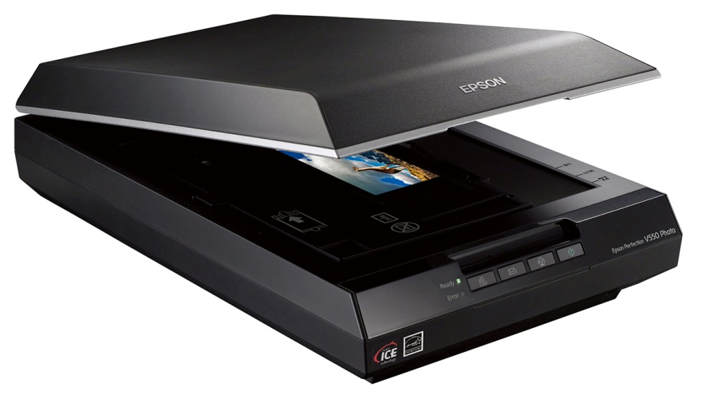
স্ক্যানার দিয়ে কী করা হয়?
Notes:
শিক্ষক শিক্ষার্থীদের নিকট প্রশ্ন করতে পারেন .১।Scanner কিভাবে কাজ করে? সম্ভাব্য উত্তর: স্ক্যানার এর সুইচ অন করে একটা ছবি দিলে সেটা কম্পিউটারে যাবে সেখানে এডিটিং এর কাজ শেষ করে প্রিন্ট কমান্ড দিলে ছবিটির প্রিন্ট কপি পাওয়া যাবে।

Slide 10
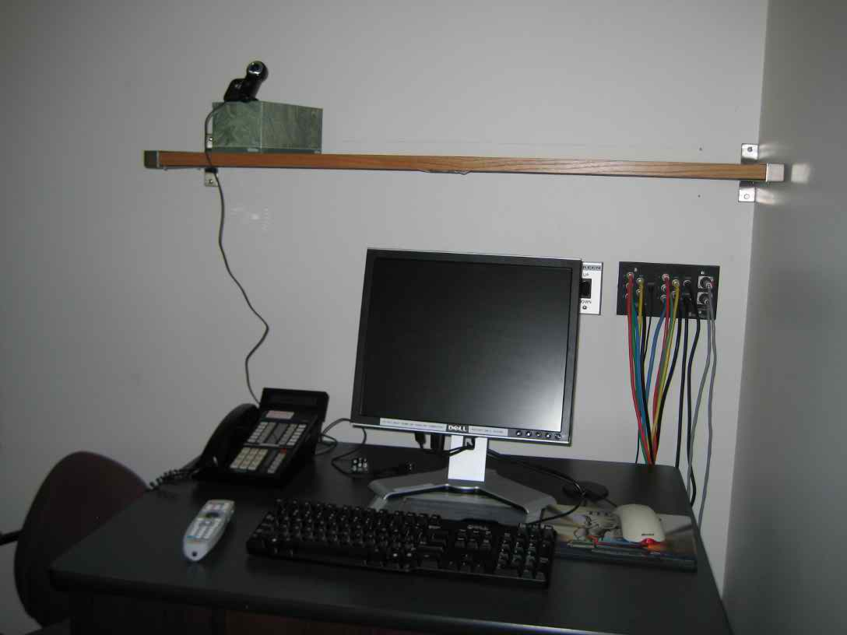
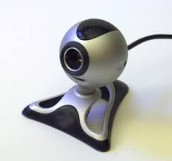
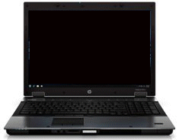
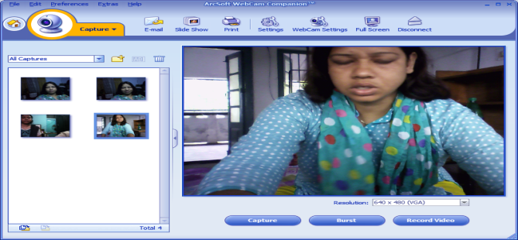
চিত্রটিতে কী দেখতে পাচ্ছ?
Notes:
শিক্ষার্থীদের কাছে জানতে চাওয়া যেতে পারে- ছবি তুলতে আমরা কী ব্যবহার করছি? উত্তর:ওয়েব ক্যাম, এ নিয়ে শিক্ষক আলোচনা করতে পারেন।

Slide 11
দলগত কাজ
দলের নাম: কীর্বোড, মাউস,ডিজিটাল ক্যামেরা ও স্ক্যানার
যে সব ইনপুট ডিভাইসের কথা বলা হয়েছে, সেগুলো ছাড়া অন্য কী কী ইনপুট ডিভাইস হতে পারে তার নাম ও একটি করে ব্যবহার লেখ।
Notes:
শিক্ষার্থী যদি ৩০ জন হয় তাহলে তাদেরকে ৫ দলে বিভক্ত করে দলগত কাজ দেওয়া যেতে পারে।জয়স্টিক, ওএমার, মাই্ক্রোফোন, বারকোড রিডার, এ নিয়ে শিক্ষক আলোচনা করতে পারেন।

Slide 12
মূল্যায়ন
√ উত্তর সঠিক হয়েছে
× আবার চেষ্টা কর
১। যে কোন শব্দ কম্পিউটারে পাঠানোর জন্য কোনটি ব্যবহার করা হয়?
(ক) কীবোর্ড
(খ) মাউস
(গ) মাইক্রোফোন
(ঘ) মনিটর
২। সচরাচর কোনটির সাহায্যে ডাটা ইনপুট দিতে হয়?
i. কী-বোর্ড
ii. মাউস
iii. স্কানার
নিচের কোনটি সঠিক?
(ক) i ও ii
(খ) i ও iii
(গ) ii ও iii
(ঘ) i, ii ও iii
Notes:
মূল্যায়নের প্রশ্নে ট্রিগার ব্যবহার করা হয়েছে। অপশনে ক্লিক করলে সঠিক উত্তর জানা যাবে।

Slide 13
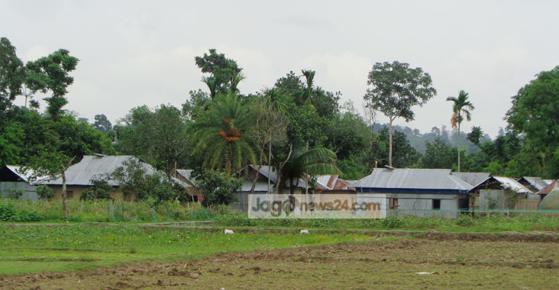
ইনপুট ডিভাইস ব্যবহারের গুরুত্ব লিখে আনবে।
Notes:
এখানে ভিডিও ক্যামেরার ব্যাখ্যা দেওয়া যেতে পারে।

Slide 14
ধন্যবাদ

